Slide 1
স্বা
স্বা
ম
গ
ত
ত
ম
গ

Slide 2
শিক্ষক পরিচিতিঃ-
বিপুল কুমার রায়
সহকারি শিক্ষক(কম্পিউটার)
বোয়ালিয়া মাধ্যমিক বিদ্যালয়
চিতলমারী,বাগেরহাট।

Slide 3
পাঠ পরিচিতিঃ
বাংলাদেশ ও বিশ্ব পরিচয়
শ্রেণীঃ ৭ম
অধ্যায়ঃ ছয়
বিষয়ঃ বাংলাদেশের জলবায়ু
সময়ঃ ৪০ মিনিট

Slide 4
শিখনফলঃ
এই পাঠ শেষে শিক্ষার্থীরা
আবহাওয়া কী তা বলতে পারবে।
জলবায়ু কী তা বলতে পারবে।
জলবায়ু পরিবর্তনের কারণ ব্যাখ্যা করতে পারবে।
দূর্যোগ সম্পর্কে বর্ণনা করতে পারবে।

Slide 5
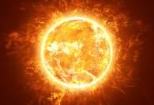
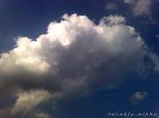
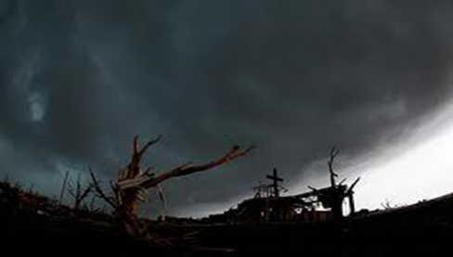
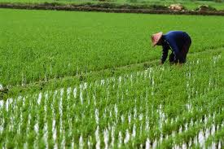
আবহাওয়া

Slide 6
জলবায়ু

Slide 7
বাংলাদেশের জলবায়ু প্রকৃতি
সমভাবাপন্ন
অনুকুল
প্রতিকুল

Slide 8
জলবায়ুর অনুকুল অবস্থা

Slide 9
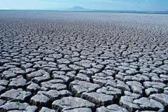
জলবায়ুর প্রতিকুল অবস্থা

Slide 10
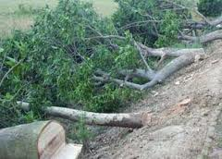
জলবায়ু পরিবর্তনের অন্যতম কারণ

Slide 11
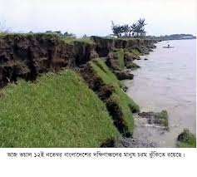
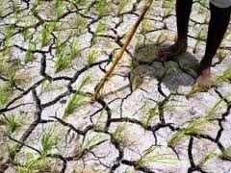
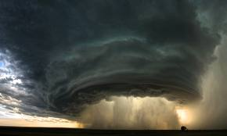
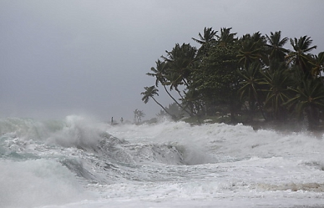
ঘূর্ণি ঝড়
নদী ভাঙ্গন
খরা
টর্নেডো
বন্যা
কালবৈশাখী ঝড়

Slide 12
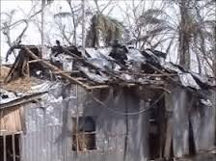
ঘূর্ণি ঝড় / সাইক্লোন
কোন স্থানের বাতাসের তাপ বৃদ্ধি পেলে।

Slide 13
নদী ভাঙ্গন
গতি পথ / বাকগুলো / পাড়ের মাটির দূর্বল গঠণ / গাছ-পালা না থাকা।

Slide 14
খরা
বৃষ্টিপাতের অভাবে

Slide 15
টর্নেডো
এটা এমন- পূর্বাভাস দেওয়া যায় না/ স্থায়ী কাল কয়েক সেকেন্ড – কয়েক মিনিট

Slide 16
বন্যা
পদ্মা----- উৎস্য ভারতে

Slide 17
কালবৈশাখী ঝড়

Slide 18
ভূমিকম্প

Slide 19
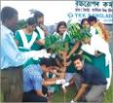
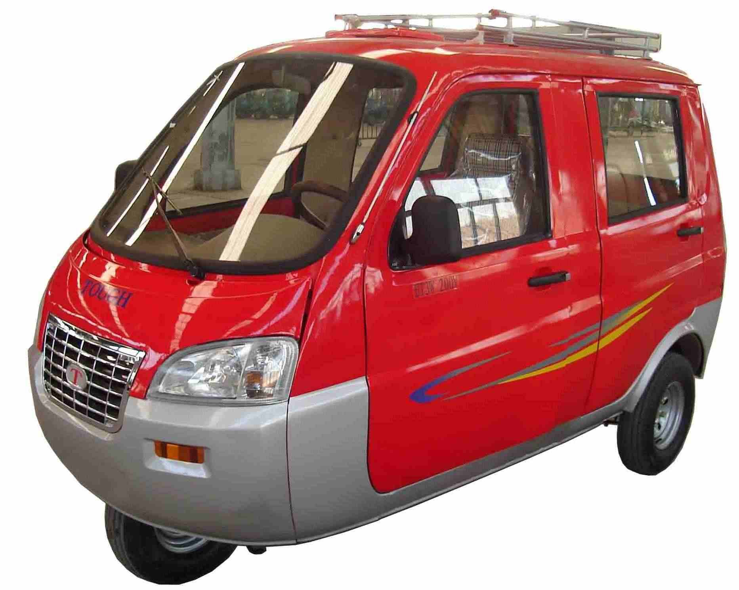
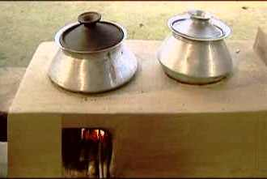
দূর্যোগ প্রতিরোধে করনীয়

Slide 20
দলীয় কাজ
জলবায়ু পরিবর্তনের ফলে কী কী সমস্যা সৃষ্টি হয় ব্যাখ্যা কর।

Slide 21
মূল্যায়ন
ক-দল
খ-দল
সাধারণত কোন মৌসূমে নদী ভাঙ্গন হয়.....................?
আবহাওয়া হল কোন স্থানের ............ দিনের রোদ বৃষ্টি ঝড়
বাংলাদেশের জলবায়ু ........................।
জলবায়ু হল ........................ বছরের গড় আবহাওয়া।
১ দিনের
সমভাবাপন্ন
৩০-৪০
বর্ষা

Slide 22
বাড়ির কাজ
দূর্যোগ প্রতিরোধে করণীয় কী তা ব্যাখ্যা কর।

Slide 23
ধন্যবাদ

